Slide 1

Universidade da Região de Joinville - UNIVILLE
Textos, Formatação e Imagens
Desenvolvimento Web
Prof. Eduardo Gabriel

Slide 2

Sumário
Recapitulando
Parágrafos e quebras de linha
Estilos de texto
Links
Imagens
Iframes
Exercício

Slide 3
Recapitulando

Slide 4
Marcação HTML
Tags HTML – constituída por uma ou mais letras ou letra e númers que devem ser escritas entre os sinais < e >.
Tag de abertura – <h1>
Tag de fechamento - </h1>
<h1> Página WEB </h1>

Slide 5
Marcação HTML
HTML5 mínimo – O arquivo deve conter a extensão .html
<!DOCTYPE html>
<html lang="pt-br“>
<head>
<title>Documento HTML mínimo</title>
<meta charset="utf-8">
</head>
<body>
<!-- isso é um comentário em HTML-->
</body>
</html>

Slide 6
Marcação HTML
HTML5 mínimo –
Define o tipo da marcação para HTML 5. DOCTYPE não é uma tag HTML
<!DOCTYPE html>
<html lang="pt-br“>
<head>
<title>Documento HTML mínimo</title>
<meta charset="utf-8">
</head>
<body>
<!-- isso é um comentário em HTML-->
</body>
</html>

Slide 7
Marcação HTML
HTML5 mínimo –
HTML é a tag raíz do documento
<!DOCTYPE html>
<html lang="pt-br“>
<head>
<title>Documento HTML mínimo</title>
<meta charset="utf-8">
</head>
<body>
<!-- isso é um comentário em HTML-->
</body>
</html>

Slide 8
Marcação HTML
HTML5 mínimo –
HEAD configura os comportamentos padrões da página
<!DOCTYPE html>
<html lang="pt-br“>
<head>
<title>Documento HTML mínimo</title>
<meta charset="utf-8">
</head>
<body>
<!-- isso é um comentário em HTML-->
</body>
</html>

Slide 9
Marcação HTML
HTML5 mínimo –
BODY configura o conteúdo do documento web
<!DOCTYPE html>
<html lang="pt-br“>
<head>
<title>Documento HTML mínimo</title>
<meta charset="utf-8">
</head>
<body>
<!-- isso é um comentário em HTML-->
</body>
</html>

Slide 10
Marcação HTML
HTML5 mínimo –
<!-- --> Comentário dentro do HTML.
<!DOCTYPE html>
<html lang="pt-br“>
<head>
<title>Documento HTML mínimo</title>
<meta charset="utf-8">
</head>
<body>
<!-- isso é um comentário em HTML-->
</body>
</html>

Slide 11
Parágrafos e Quebra de linha

Slide 12
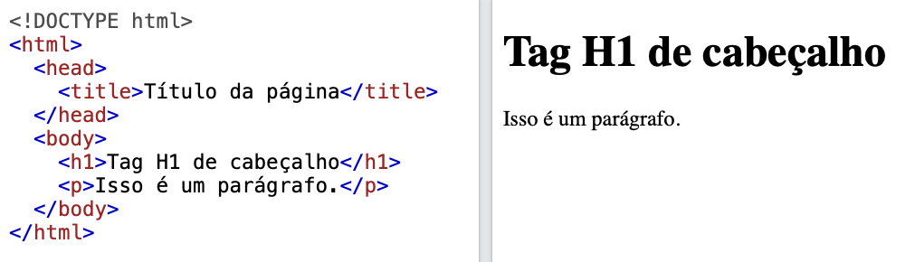
Parágrafos
<p>texto</p>

Slide 13
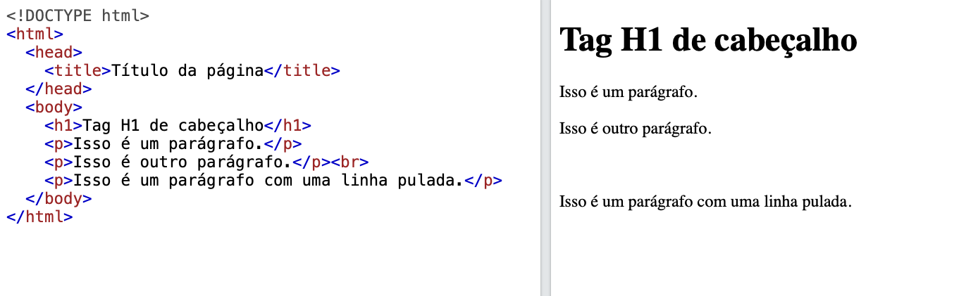
Quebra de linha
<br>

Slide 14
Estilo de Texto

Slide 15
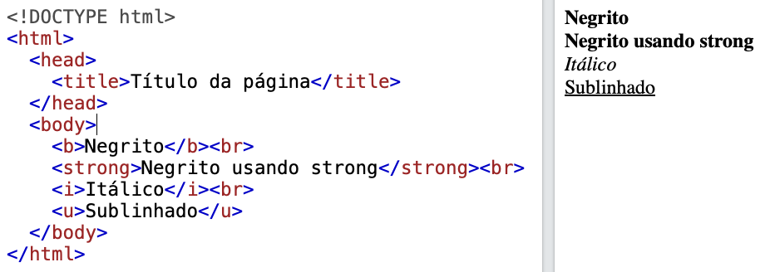
Quebra de linha
Negrito: <b>, <strong>
Itálico: <i>, <em>
Sublinhado: <u>

Slide 16
Links

Slide 17
Links
A tag <a> em HTML é usada para criar links. Ela possui várias propriedades (atributos) que controlam o comportamento do link. Aqui estão os principais:
href: Define o destino do link. Pode ser uma URL completa (ex: https://www.example.com), um caminho relativo (ex: /pasta/exemplo.html), ou uma âncora dentro da mesma página (ex: #ancora).
Exemplo: <a href="https://www.example.com">Visite o site</a>
target: Especifica onde o documento vinculado será aberto. Valores comuns:
_self: Abre o link na mesma janela/aba (padrão).
_blank: Abre o link em uma nova janela/aba.
_parent: Abre o link na janela/aba pai do frame.
_top: Abre o link na janela inteira, ignorando todos os frames.
Exemplo: <a href="https://www.example.com" target="_blank">Abrir em nova aba</a>
download: Indica que o navegador deve baixar o recurso em vez de navegá-lo. Você pode especificar o nome do arquivo a ser salvo.
Exemplo: <a href="/files/exemplo.pdf" download="arquivo.pdf">Baixar PDF</a>

Slide 18
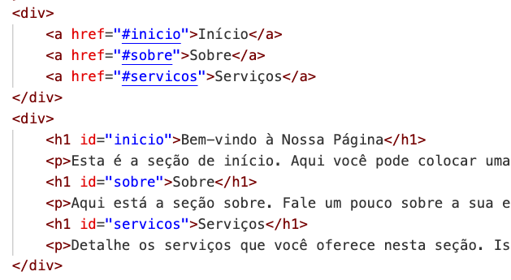
Links
title: Fornece informações adicionais sobre o link, geralmente exibidas como um tooltip.
Exemplo: <a href="https://www.example.com" title="Visite o Example">Visite o site</a>
name:Define um nome de âncora, permitindo que outros links apontem para ele usando href="#name".
Exemplo: <a name="secao1"></a>

Slide 19
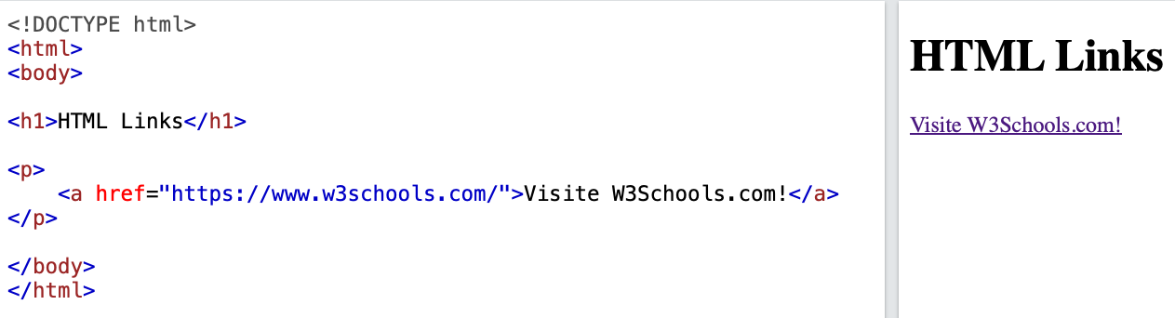
Links

Slide 20
Links
Lembre-se! As propriedades são atributos que ficam dentro da tag <a>
<a href="https://www.example.com" target="_blank">

Slide 21
Imagens

Slide 22
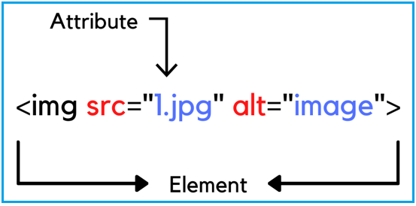
Imagens
A tag <img> em HTML é usada para incorporar imagens em uma página web. Ela requer o atributo src para especificar o caminho da imagem e alt para fornecer um texto alternativo caso a imagem não seja carregada.

Slide 23
Imagens
Imagem simples:
<img src="imagem.jpg" alt="Descrição da imagem">
Imagem com ajuste de tamanho:
<img src="imagem.jpg" alt="Descrição da imagem" width="300" height="200">
Imagem com borda e alinhamento:
<img src="imagem.jpg" alt="Descrição da imagem" style="border: 2px solid black;" align="left">

Slide 24
Imagens
Imagem como link:
<a href="https://www.exemplo.com">
<img src="imagem.jpg" alt="Descrição da imagem">
</a>
Imagem com tooltip (dica ao passar o mouse):
<img src="imagem.jpg" alt="Descrição da imagem" title="Texto ao passar o mouse">

Slide 25
Iframe

Slide 26
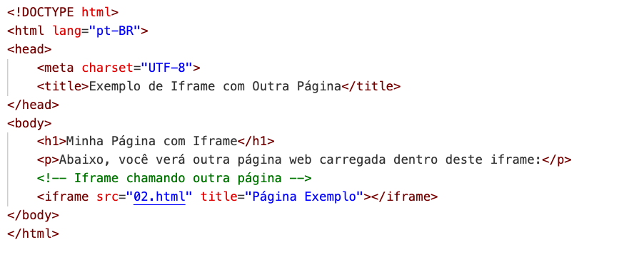
Imagens
Um <iframe> é uma tag HTML usada para incorporar outra página web dentro da página atual. Ele permite que você mostre conteúdo de outras fontes, como vídeos, mapas ou até mesmo outras páginas inteiras, dentro de um quadro (ou "frame") na sua página.
A segunda página deve estar no mesmo diretório da página principal, atente-se ao atributo src da tag <iframe>, ele deve conter exatamente o mesmo nome da página

Slide 27
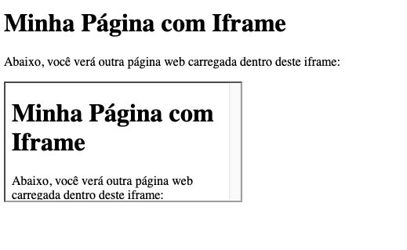
Imagens

Slide 28
Exercícios

Slide 29
Exercícios
01. Crie uma página HTML que contenha quebra de linha e textos estilizados (<b> <strong> … etc)
02. Crie uma página HTML que contenha uma lista de links para seus 5 sites favoritos (Cada link deve abrir em uma nova aba)
03. Crie uma página HTML que liste várias imagens com links para a fonte onde cada imagem foi retirada

Slide 30
Exercícios
04. Crie uma página HTML que com links para seções na mesma página, ex:
<a href="#inicio">Início</a>
<h1 id="inicio">Bem-vindo à Nossa Página</h1>
<p>Esta é a seção de início. Aqui você pode colocar uma introdução ou qualquer outra informação relevante sobre sua página.</p>

Slide 31
Exercícios
05. Crie uma página HTML que tenha um iframe que apresente uma segunda página HTML criada por você.

Slide 32
Universidade da Região de Joinville - UNIVILLE
Desenvolvimento Web
leandersonandre@univille.br
Prof. MSc. Leanderson André

